Slide 1
সবাই
কেমন
আছ?

Slide 2
দেওয়ান রেজাউল হাসান
সহকারী শিক্ষক
বারপাখীয়া রথীন্দ্রপাড়া স.প্রা.বি.
দেলদুয়ার, টাঙ্গাইল।
শ্রেণিঃ ‍দ্বিতীয়, বিষয়ঃ বাংলা
পাঠ পরিচিতি
পাঠ শিরোনামঃ ছয় ঋতু
অধ্যায়ঃ ২০, পিরিয়ড-৮5, পাঠ-১
পাঠ্যাংশঃ বাংলাদেশ ------কাঁঠাল পাকে ।
পরিচিতিঃ
শিক্ষকঃ
পাঠ

Slide 3
শিখনফলঃ
শোনাঃ যুক্তবর্ণযোগে গঠিত শব্দ শনাক্ত করতে পারবে।
বলাঃ শব্দে ব্যবহার করা যুক্তবর্নের ধবনি বলতে পারবে।
পড়াঃ বিভিন্ন ধরনের বাক্য স্বম্বলিত অনুচ্ছেদ স্পষ্ট ও শুদ্ধ ঊচ্চারণে পড়তে পারবে।
লেখাঃ পাঠের যুক্তবর্ন ভেঙে লিখতে পারবে।

Slide 4
শব্দের খেলাঃ একটি ঋতুর নাম দিয়ে শুরু করব ।

Slide 5
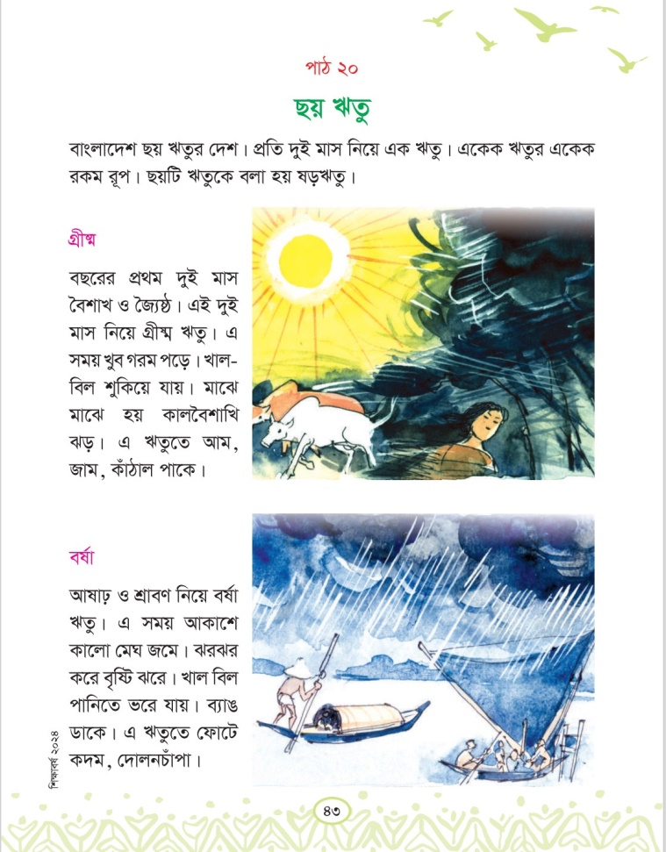
পাঠ ঘোষণা:
তাহলে এসো আজ আমরা ‘ছয় ঋতু’ এই পাঠটি থেকে কিছু অংশ পড়বো ।

Slide 6
নতুন শব্দ /শব্দার্থঃ
ষড়ঋতু---ছয়ঋতু
রুপ—শোভা
কালবৈশাখি—এক ধরনের ঝড়
গ্রীষ্ম—একটি ঋতুর নাম
জ্যৈষ্ঠ—বাংলা মাসের নাম

Slide 7
যুক্তবর্ণ
গ্রীষ্ম
ষ্ম
ষ
ম
জ্যৈষ্ঠ
ষ্ঠ
ষ
ঠ

Slide 8
শিক্ষকের আদর্শ পাঠ

Slide 9
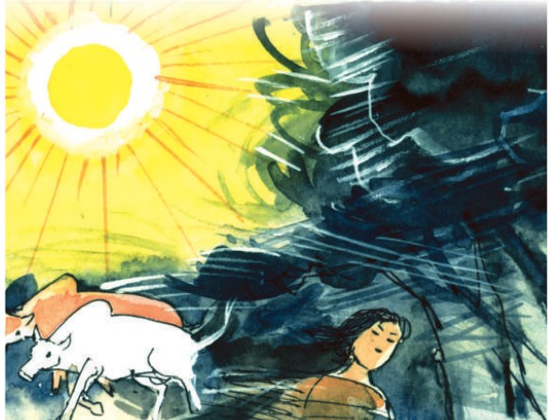
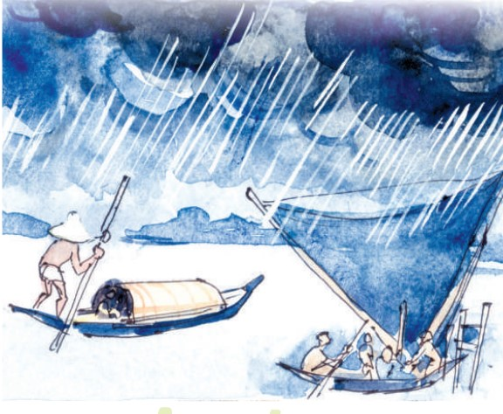
বাংলাদেশ ছয় ঋতুর দেশ। প্রতি দুইমাস নিয়ে এক ঋতু। একেক ঋতুর একেক রকম রুপ। ছয়টি ঋতুকে বলা হয় ষড়ঋতু।

Slide 10
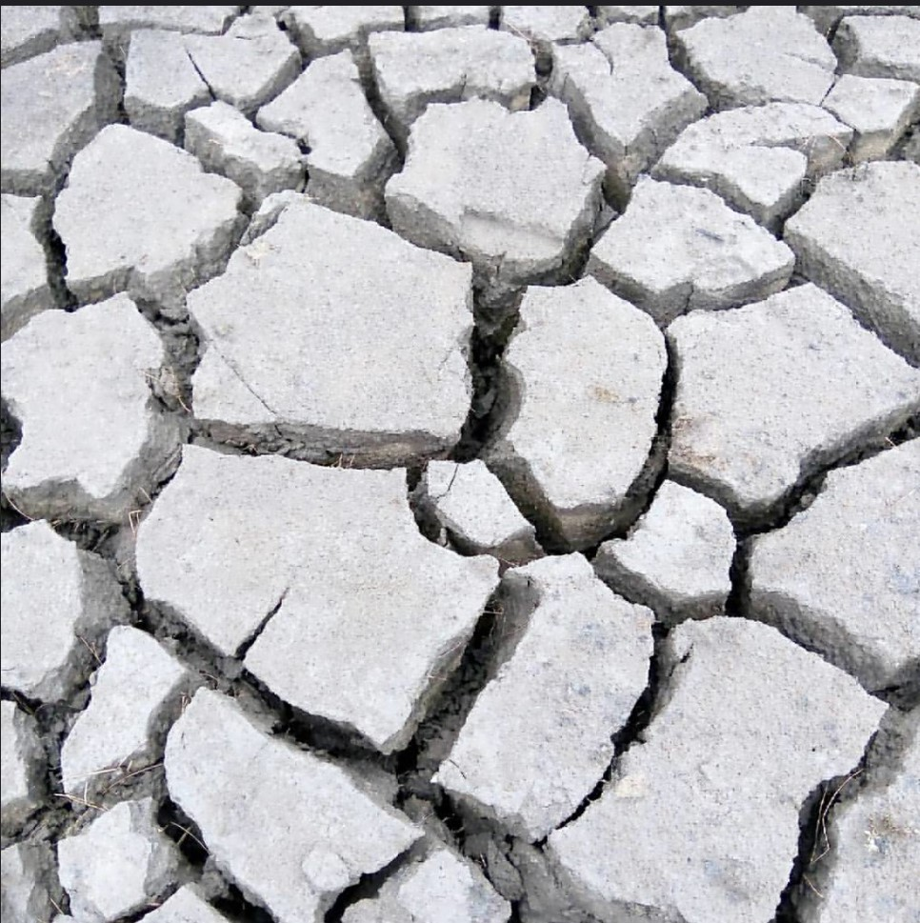
বছরের প্রথম দুইমাস বৈশাখ ও জ্যৈষ্ঠ। এই দুইমাস নিয়ে গ্রীষ্মঋতু। এ সময় খুব গরম পড়ে ।খালবিল শুকিয়ে যায় ।মাঝে মাঝে হয় কালবৈশাখি ঝড় ।

Slide 11
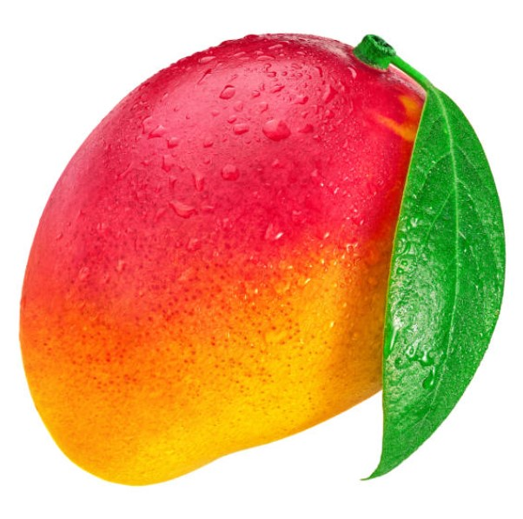
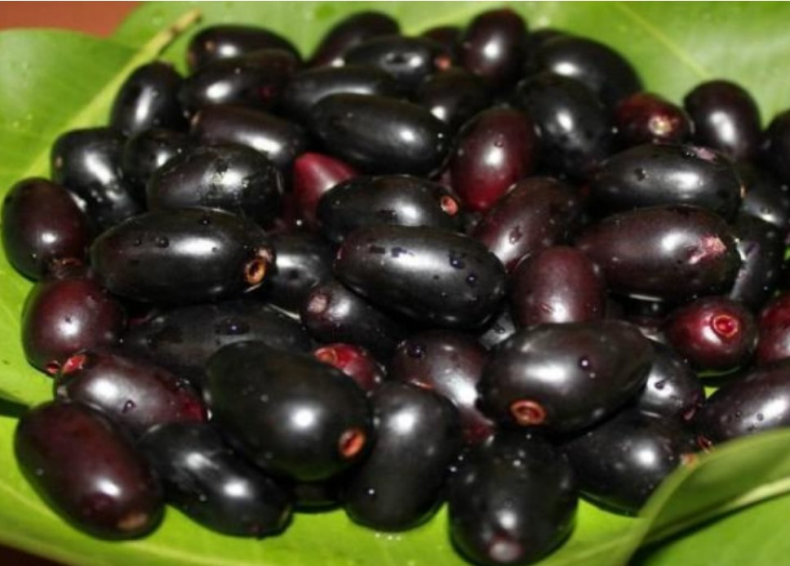
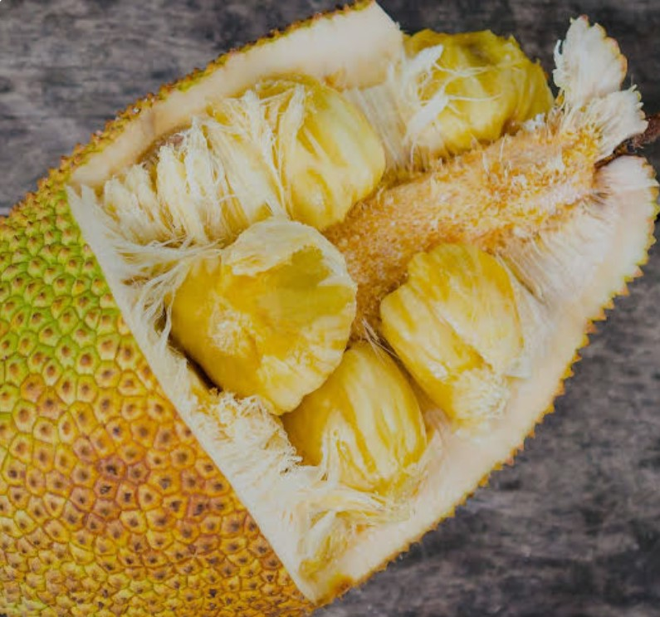
এ ঋতুতে আম,জাম,কাঁঠাল পাকে ।

Slide 12
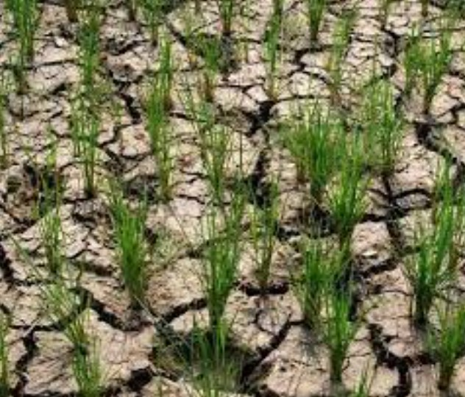
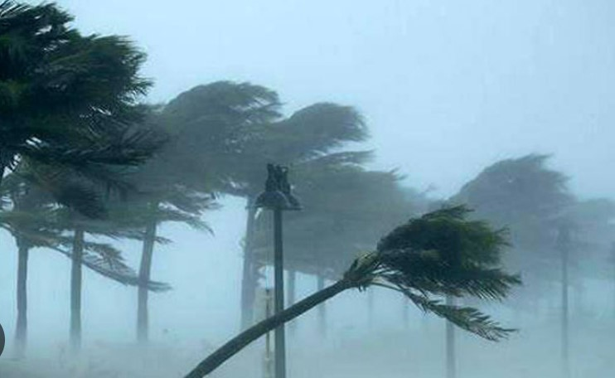
শিক্ষার্থীর সরব পাঠ

Slide 13
একক কাজঃ শিক্ষার্থীদের সরব পাঠ ।
দলীয় কাজঃ শিক্ষার্থীদের কয়েকটি দলে ভাগ করব ।
এরপর আজকের পাঠের যুক্তবর্ন দিয়ে
১টি করে শব্দ খাতায় লিখতে বলব ।

Slide 14
মূল্যায়নঃ
নিম্নোক্ত প্রশ্নগুলোর মাধ্যমে মূল্যায়ন করব—
১।কোন দুই মাস নিয়ে গ্রীষ্মঋতু হয় ?
২।কালবৈশাখি ঝড় কোন ঋতুতে হয় ?
৩।গ্রীষ্মঋতুর দুইটি ফলের নাম বল ।

Slide 15
সবাইকে ধন্যবাদ

